Slide 1




A-intel
20141113 김일혁
20152365 백동훈
20161851 조민수

Slide 2
Front End 🍾

Slide 3



Front End Stack
Little movement between pages
Faster Rendering through Server side Rendering
Notes:
프론트엔드 스텍에 대해 말씀드리겠습니다.
저희는 React를 기반으로 한 Next.js를 사용했습니다.
첫 번째 이유는 페이지간의 이동이 거의 없기 때문이고
두 번째 이유는 Server side rendering을 통해 더 빠른 렌더링이 가능하기 때문입니다.

Slide 4
Front End Process
We deployed our service to bellow link.
https://a-intel.vercel.app/
Notes:
저희는 vercel을 통해서 배포를 하였기 때문에 아래 링크를 사용하시면 서비스를 이용하실 수 있습니다.
서비스는 다음과 같이 동작합니다. 가격대와 국가를 선택한 후 레드와인인지 화이트와인인지, 그리고 하위 질문에 따라 다른 질문들이 나타납니다.
이를 통해 총 5번의 질문을 거친 결과를 통해 분류된 결과를 서버에 보냅니다. 그럼 서버에서는 해당 선호에 따른 결과를 다음과 같이 보여줍니다.
추천을 받은 와인에 대해 다음과 같이 평점을 0~10점까지 기입하여 제출함으로써 새로운 유저 피드백이 보완됩니다.

Slide 5
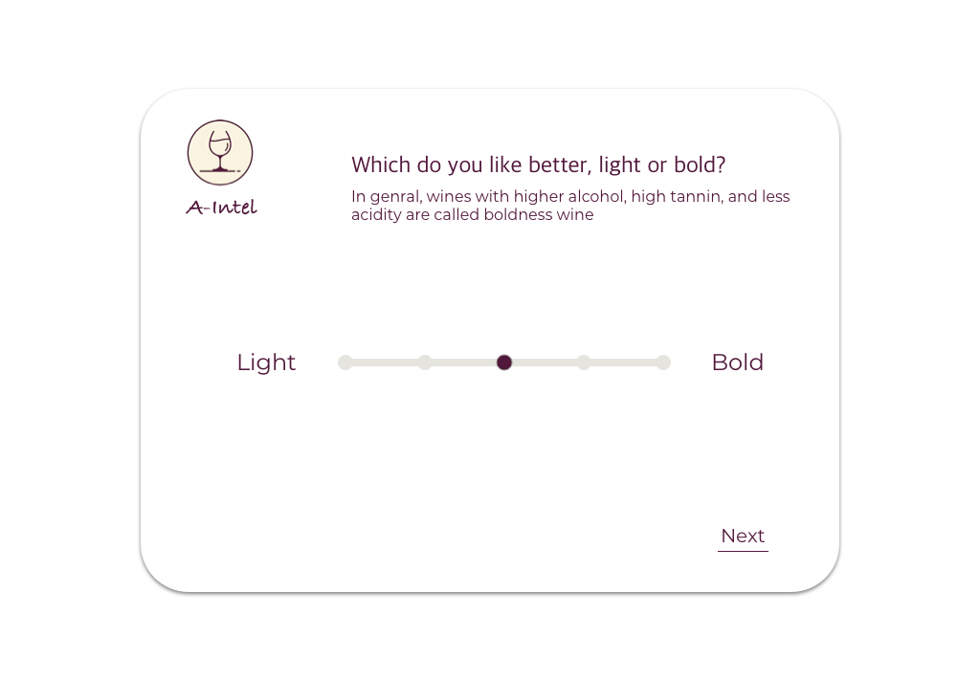
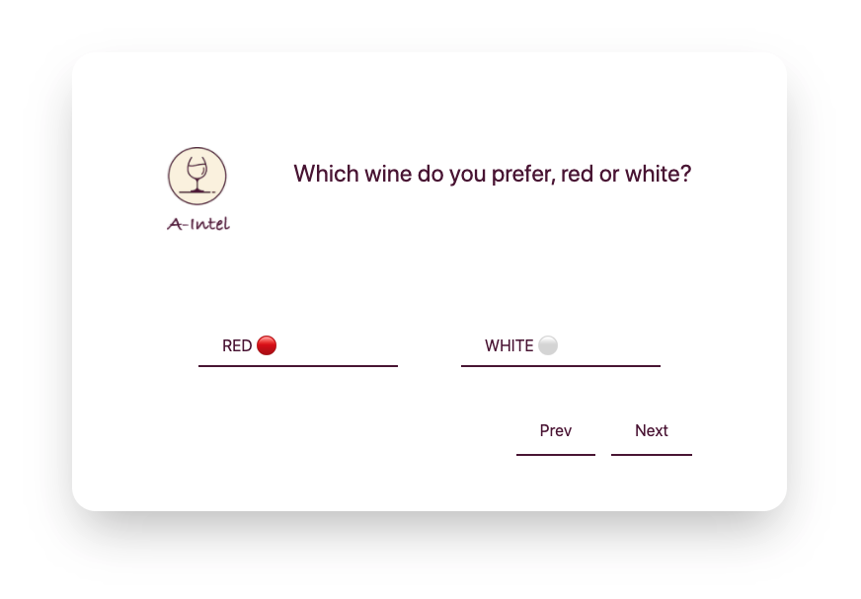
Front End Trouble 1
Notes:
처음 기획한 방법은 4가지의 맛 척도에 따른 가중치를 기준으로 Vivino에서 가져온 저희의 추천와인을 분류하는 것이었습니다.
하지만 개발 과정에서 크롤링이 막혀 더 이상 진행할 수 없었습니다.
그래서 저희는 WineSearcher로 변경하였고, WineSearcher의 분류기준을 충족시키기 위해 질문지를 바꿨습니다.
기존에 기획한 방향과 달라, 여러 버그가 발생하고 어려움이 있었습니다.

Slide 6
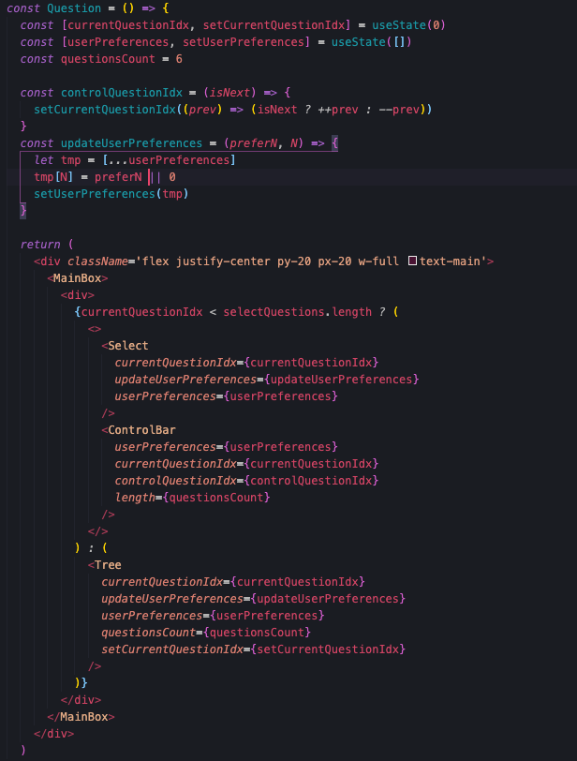
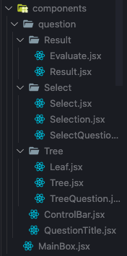
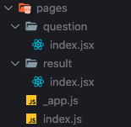
Front End Trouble 1
Notes:
다음은 코드에 대해 간략하게 발표하겠습니다.
다음과 같이 랜딩 페이지 이후 question 페이지 마지막으로 result 페이지가 나오는데요.
Question 페이지의 경우 질문 번호의 상태값을 기준으로, 1,2번 문항의 형식을 띄워주거나 3,4,5번 문항의 구조를 띄워줍니다.
질문 번호 값이 바뀔때마다 랜더링이 되므로 페이지간의 이동이 없습니다.

Slide 7
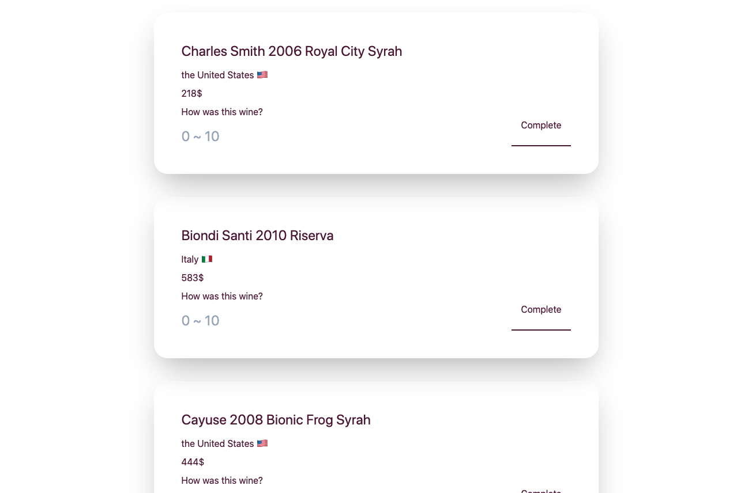
Front End Trouble 2
Notes:
완전한 서비스를 구축하면 좋았겠지만 서버의 배포 이슈로 연동이 원활하지 않아 결과값 페이지는 임시 데이터로 해결했습니다.
하지만 API 요청은 백엔드와 맞춰두었기에 와인을 추천받고, 피드백을 보내는데에는 완전히 이뤄질 수 있을 것입니다.
다음은 백엔드 부분에서의 과정을 설명드리겠습니다.

Slide 8
Back End 🍾

Slide 9

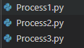
Back End
Front End
Notes:
백엔드 쪽에선 데이터 가공과 프론트엔드와의 상호작용 관련해서 말씀드리겠습니다
먼저, 캐글에서 받아온 러프한 와인데이터 csv 파일을 가공하여 새로운 csv파일로 만들었습니다.
다음은 프론트엔드에서 json형태로 데이터를 보내주거나 읽게 되기 때문에 json을 파이썬으로 변환해가며 사용했고
마지막으로 유저가 와인을 평가한다면 저희 csv파일을 업데이트 하여 다음 추천에 반영되도록 하였습니다.

Slide 10
Back End - Processing
Process 1
Process 2
Process 3
1. Integration of countries
2. Integration of price
3. Name processing
1. Insert data through Crawling
1. Vectorization based on values
Notes:
먼저 데이터 가공과정입니다.
3파트로 나눴고, 첫번째는 기본 데이터 가공입니다. 캐글에서 받아온 데이터가 전부 있거나 원하지 않는 데이터도 있었기 때문에 default값과 수정이 필요했습니다.
대표적으로는 크롤링을 위해 와인타이틀에서 검색에 용이하도록 변환해주는 작업을 하였습니다.
두번째는 크롤링입니다. 크롤링을 하여 와인의 새로운 feature 을 추가하였습니다.
마지막으론 전과정에서 얻은 새 feature까지 포함하여 각 와인들을 추천을 위해 미리 벡터화를 시켰습니다.

Slide 11
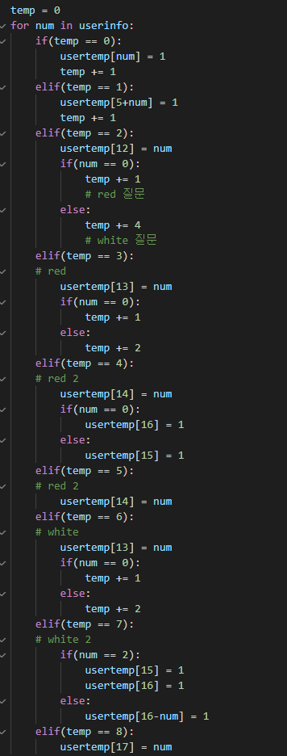
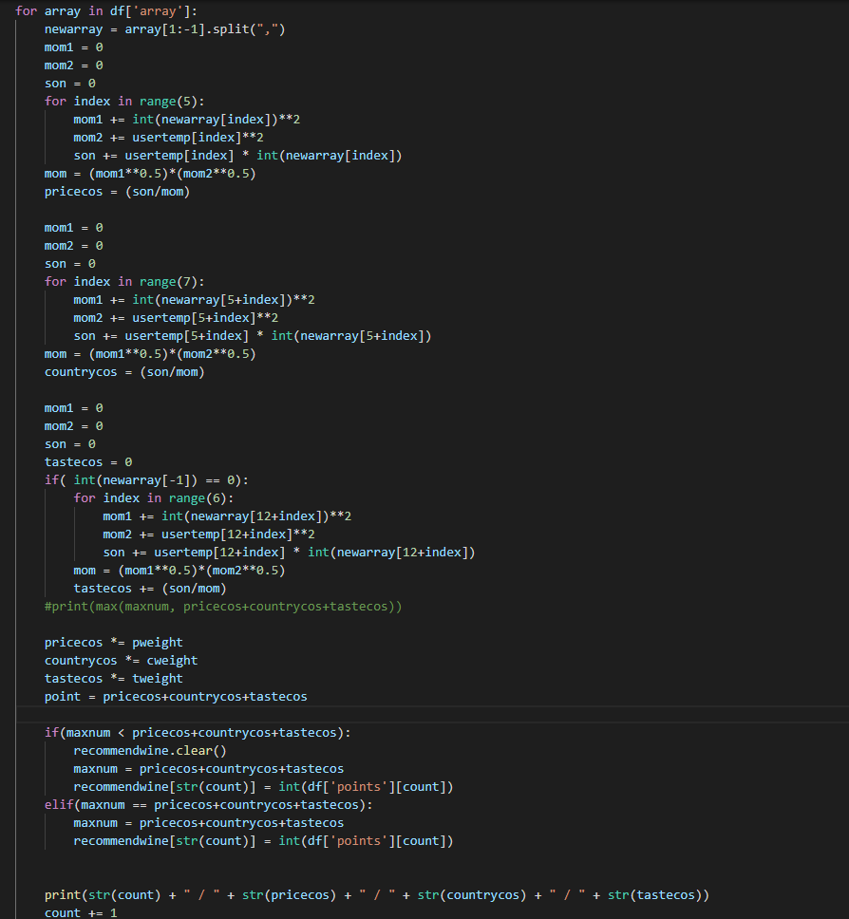
Back End – Cosine
Notes:
유사도 계산 과정입니다.
유사도를 계산할때 선택 가격 / 지역 / 맛에 따라 추천 기여도를 다르게 주기 위해
각 FEATURE 마다 가중치를 다르게 두었습니다.

Slide 12
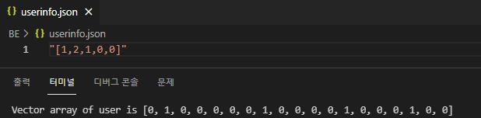
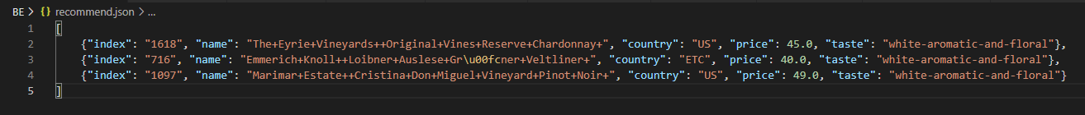
Back End – Cosine
Notes:
다음은 추천을 위한 알고리즘입니다.
앞서 말했지만 프론트엔드에서 유저의 정보를 위와 같은 json형식으로 받게 됩니다.
그럼 저희는 이 데이터를 기반으로 와인데이터에 했던것과 동일하게 벡터화 시킵니다
벡터화는 앞의 5열은 가격에 관한 정보, 중간 7열은 나라에 관한 정보, 나머지는 맛에 관한 정보들이 나타납니다.
그리고 코사인유사도를 이용하여 가장 유저와 잘 맞는 와인을 recommend.json에 담아 다시 프론트엔드로 보내줍니다.

Slide 13
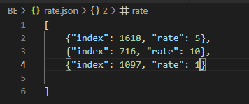
Back End – Cosine
Notes:
마찬가지로 유저가 와인을 평가했다면 rate.json으로 백엔드로 넘어오고
이렇게 평가한 rate를 지금은 단순히 더해서 업데이트하는 식으로 구현했습니다.
나중에 수정해보도록 하겟습니다

Slide 14
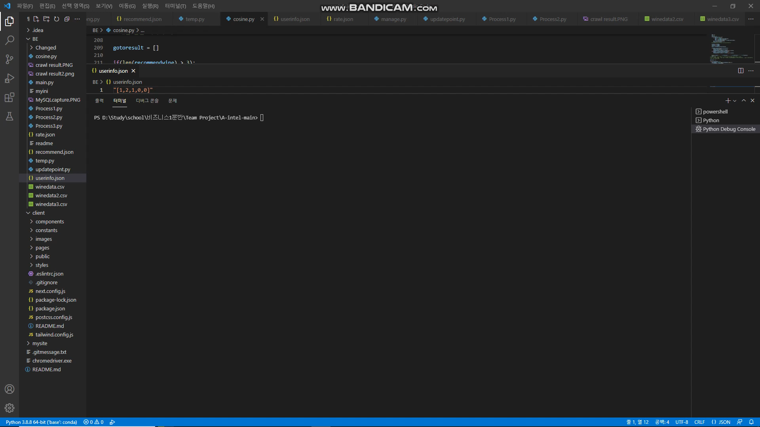
Back End – Demo

Slide 15
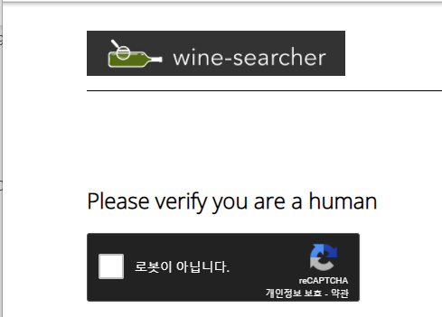

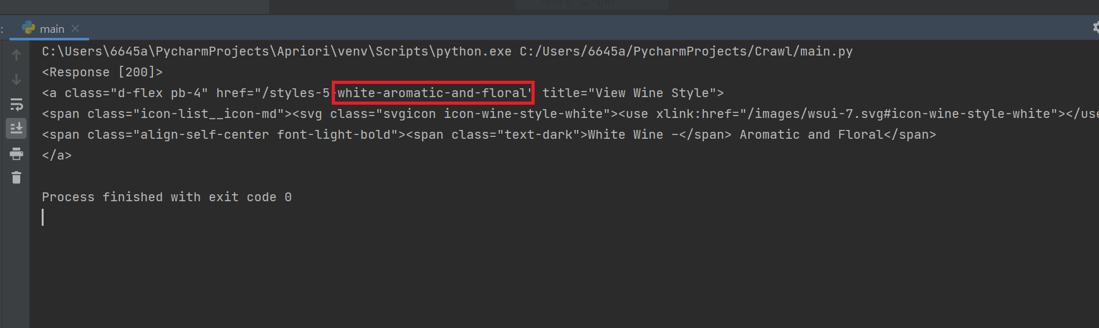
Back End Trouble
Notes:
지난번 비비노에서 맛정보를 얻어오지 못해 와인서쳐로 바꾼다고 했다.
하지만 이는 역시 와인서쳐에서도 일어났다. 몇개정도는 가능했으나 2000개까지 하다보니 사이트에서 반복적인 작업 때문에 막아버렸다. 우회도 불가능했다.
추가적으로 레드 와인 말고 다른 맛도 있지만 우리는 배제하였으나 실제로 우리의 데이터에는 그 다른 맛들도 많았기 때문에 추천에 불편함이 있었다.
따라서 우리는 일단 모든 와인의 맛을 랜덤값을 주고 추천을 진행하였다.

Slide 16
Evaluation Method🏆

Slide 17
Evaluation
Wine Styles
Random wines
from same category
Our Wines from Kaggle
Light & Perfumed
Savory & Classic
Bold & Structured
Rich & Intense
Aromatic & Floral
Green & Flinty
Buttery & Complex
Dry & Nutty
standard of
random wines
rates
Kaggle
rate
User Rates
Notes:
저희 서비스의 평가 방법입니다.
사용자의 선호도에 따라서 다음과 같이 와인들은 n개의(이게 맞는 카테고리인지 모르겠습니다. 카테고리 수랑 저 원들 수 맞춰주시면 좋을거같아요.) 카테고리에 의해 분류됩니다.
그리고 저희 서비스를 사용한 사용자는 해당 카테고리에 해당하는 캐글로부터 얻어온 좋은 와인들을 위에 설명드렸던 알고리즘에 의해 추천해줍니다.
그렇기 때문에 기존 와인 평점에 더해 사용자의 새로운 평점이 반영된 데이터셋을 저희는 얻게 됩니다.
만약 저희 서비스가 효과적이라면, 같은 카테고리에 있는 랜덤 와인 n개를 추출하여 구한 평균값보다 높아야 한다고 판단했습니다.

Slide 18
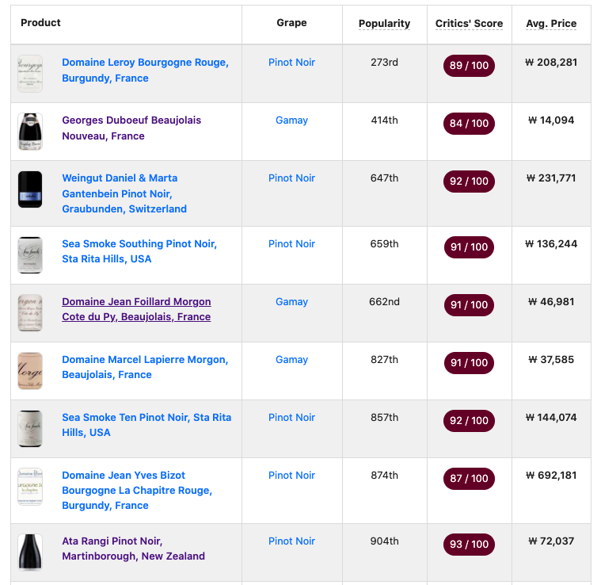
Evaluation
Light & Perfumed
Our Wines from Kaggle
Avg = 3.56 by 30 wines
Notes:
예를들어 다음과 같이 Light&Perfumed 항목에 해당하는 와인일 경우
와인서쳐에서 검색했을 때 추천받는 와인 목록중에 저희가 추천한 와인이 있다면 충분히
또한 우리는 저희의 데이터셋 (csv파일)을 업데이트하기때문에 유저가 이용하면 할 수록 더 좋은 추천을 할 수 있습니다.

Slide 19
Our Process 🧠

Slide 20
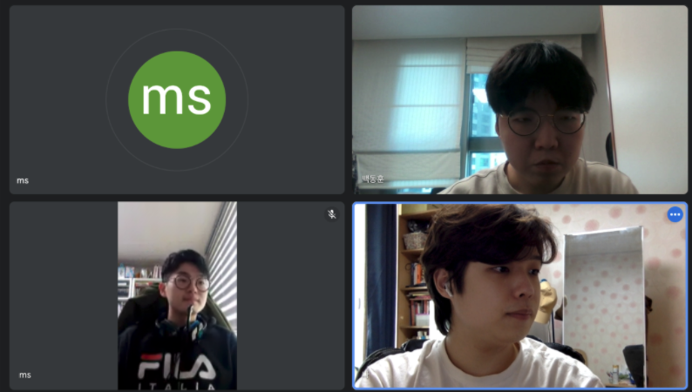
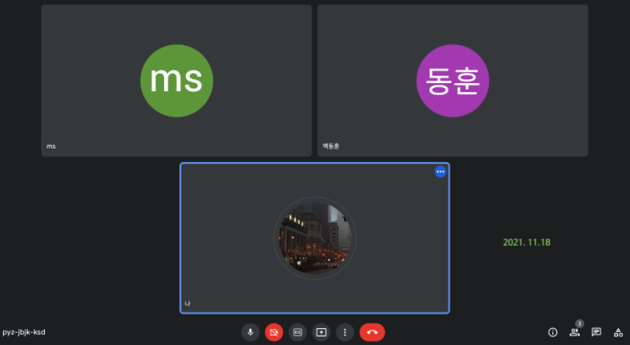
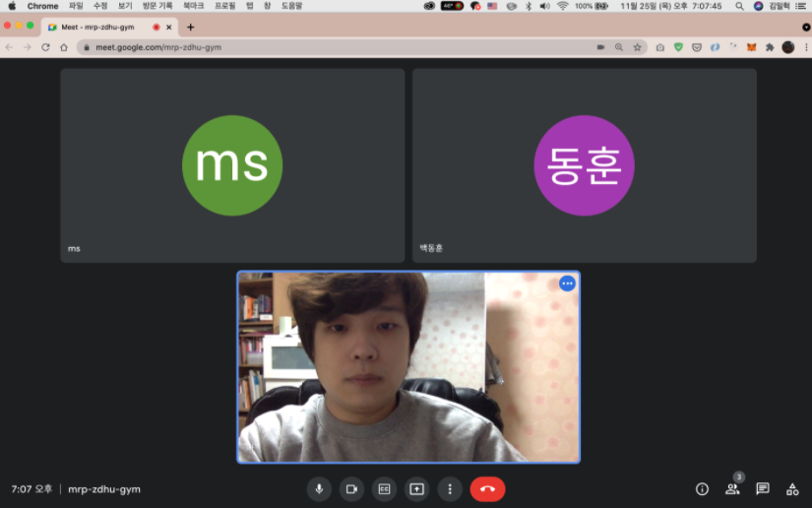
Meetings
⛈ 11.04 – Idea brainstroming
🌧 11.11 – Sharing roles and preparing for collaboration
🌦 11.18 – Layout build, preparing for crawling
☁️ 11.25 – User preference, Errors from Crawling so
changed vivino to winesearcher
⛅️ 12.02 – Changed User Preference Survey,
embody recommendation system
☀️ 12.09 – Bug fix, setting weights, checking additional
recommendation system

Slide 21
Sold
OUT!

